Slide 1
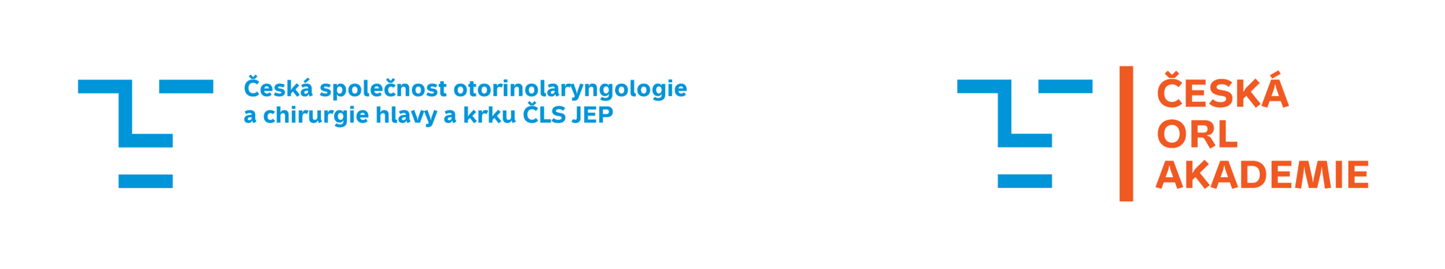


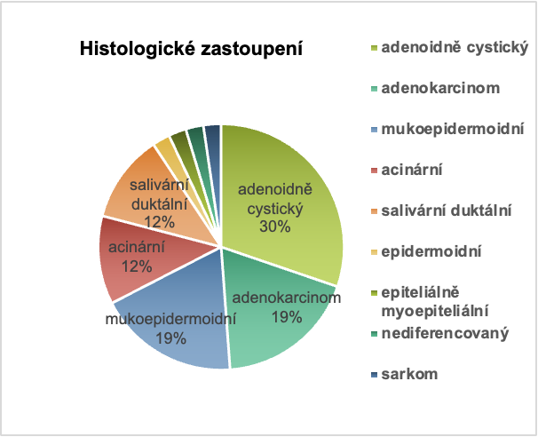
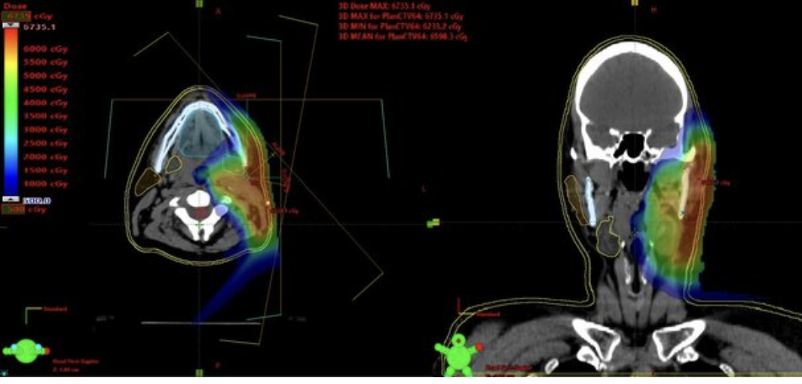
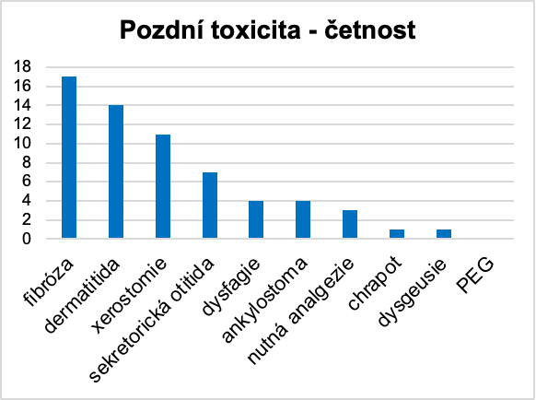
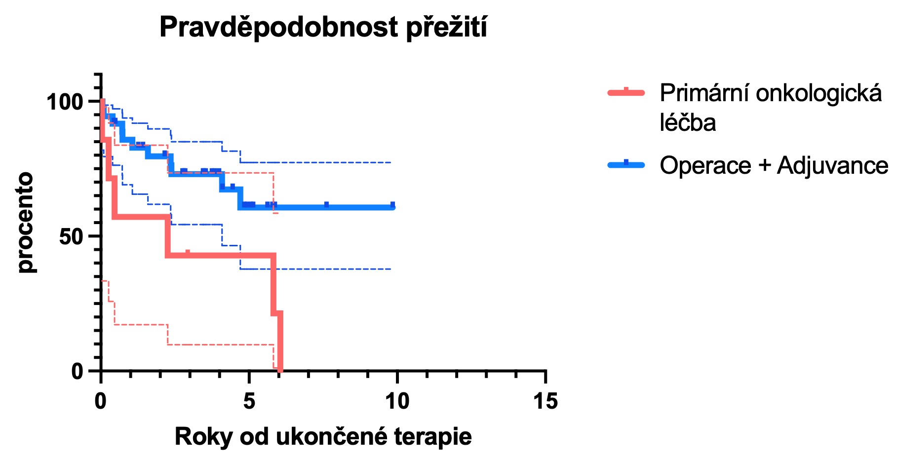
Protonová terapie maligních nádorů slinných žláz
Šebestová K.^{1,2}, Lukeš P.^{1,2}, Kubeš J.², Kalfeřt D.¹, Plzák J.¹
¹Klinika otorinolaryngologie a chirurgie hlavy a krku 1.LF UK a FN Motol;
²Proton therapy center Czech s. r. o.
Úvod
karcinomy slinných žláz (MSGC) zastupují 8 % všech malignit v oblasti hlavy a krku
metodou první volby léčby je chirurgická terapie, ev. v kombinaci s adjuvantní radioterapií
standartně bývala indikována fotonová terapie jako adjuvantní léčba
v poslední době je stále častěji zvažována terapie protonovým svazkem, je prezentována jako šetrnější a cílenější způsob částicové radiační onkologické terapie využívající Braggova vrcholu - většina energie je předána na konci doletu částic, tudíž méně než fotonová terapie ovlivňuje struktury v okolí
Výsledky
Cíl studie
zodpovědět následující otázky:
je terapie protonovým svazkem účinnou modalitou v léčbě MSGC?
jaké jsou nejčastější známky pozdní toxicity při protonové léčbě slinných žláz?
liší se od projevů způsobených terapií fotony?
Tab. 1 a 2 - Základní parametry
celkem | 43 (z celkových 96 ozařovaných v Proton Therapy Centre z celé ČR a Slovenska)
věk v době diagnózy (medián) | 60 let
muži:ženy | 23:20
žijící k 1. 8. 2025 | 25
histologických typů | 9
nejčastější histologie | adenoidně cystický karcinom (30 %)
jako primární terapie | 7
jako adjuvantní terapie | 36
průměrná délka sledování | 2 roky a 10 měsíců
rozsah nádoru | počet | primární OL
T1 | 3 | 0
T2 | 14 | 0
T3 | 11 | 2
T4 | 12 | 5
Závěry
chirurgické řešení společně s adjuvantním ozářením protonovými svazky je účinnou terapií MSGC
5-leté přežití bylo u pacientů s adjuvantní léčbou protony 60 %
dle dostupné literatury se 5-leté přežití při adjuvantní terapii fotony pohybuje v rozmezí 53-67 %, účinnost fotonové terapie je srovnatelná s účinností protonové terapie ve zkoumaném souboru
salivární karcinomy jsou heterogenní skupinou onemocnění, odpověď jednotlivých histologických typů na protonovou léčbu je předmětem dalšího výzkumu
nejčastějším projevem pozdní toxicity je postradiační fibróza a dermatitida, narozdíl od fotonové terapie, kde dle aktuálně dostupných zdrojů dominuje dysfagie a xerostomie
.
Graf 1 - Histologické zastoupení
Obr. 1 - Distribuce radiační dávky v ozařované oblasti (cíl: glandula parotis + ipsilaterální krční uzliny), převzato z: researchgate.net
Metodika
retrospektivní studie - soubor 43 pacientů indikovaných k protonové terapii v letech 2012-2022 ve FN Motol
zahrnující kritéria:
primární zhoubné nádory velkých slinných žláz (glandula parotis, glandula submandibularis)
primární i adjuvantní onkologická terapie
vylučující kritéria
histologie: dlaždicobuněčný karcinom, melanom = potenciální možné metastázy kožních nádorů
bylo analyzováno pětileté přežití (Kaplan-Meierova křivka) a pozdní toxicita (škála RTOG/EORTC LATE Radiation Morbidity)
Graf 3 - Pozdní toxicita (3 a více měsíců od ukončené terapie) - četnost výskytu
Graf 2 - Kaplan-Meierova křivka přežití pacientů léčných primární a adjuvantní onkologickou léčbou protonovým zářením
Poděkování
Práce byla podpořena grantem AZV NU23-03-00557 a Cooperatio Surgical Disciplines.
kontakt: karolina.sebestova@fnmotol.cz

